Slide 1
СТО К ОДНОМУ
Спортивная семейная викторина проведенная в рамках недели детей-инвалидов «Передай добро по кругу».

Slide 2
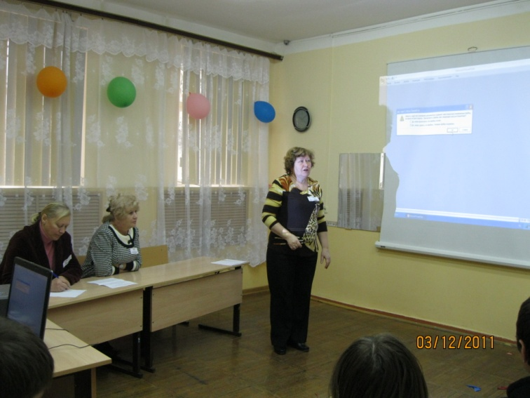
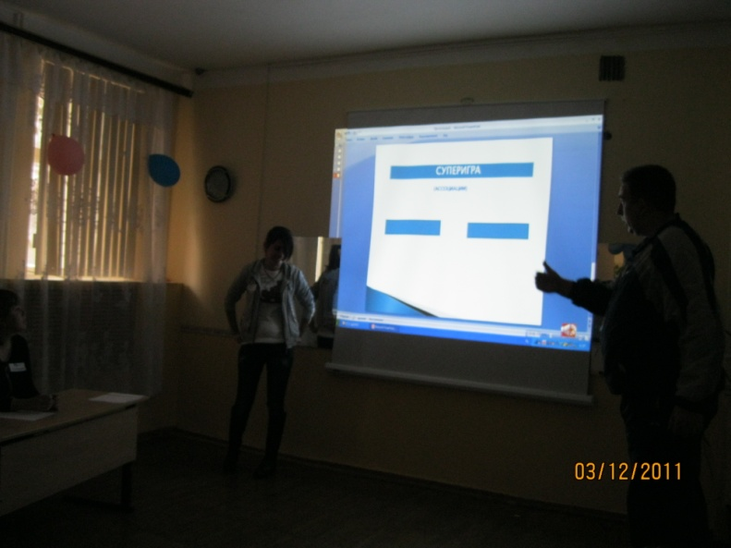
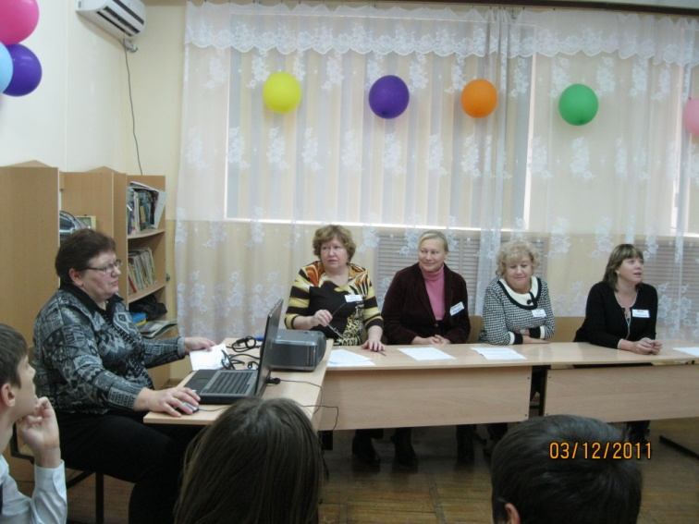
Суперигра – «Гигантов мысли»
« Игра наоборот »
Ожидание развязки

Slide 3
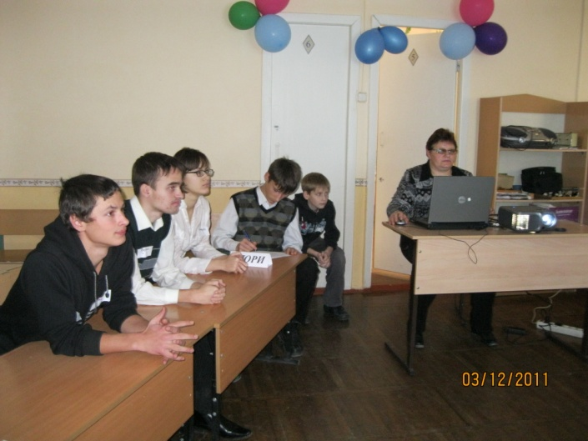
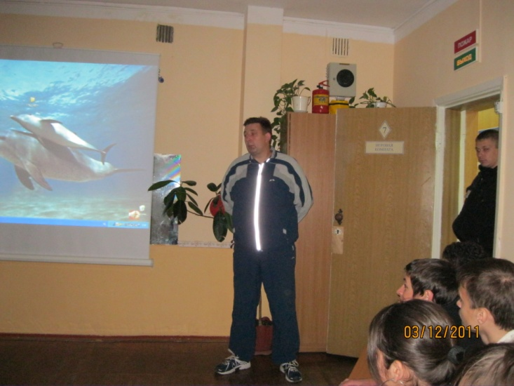
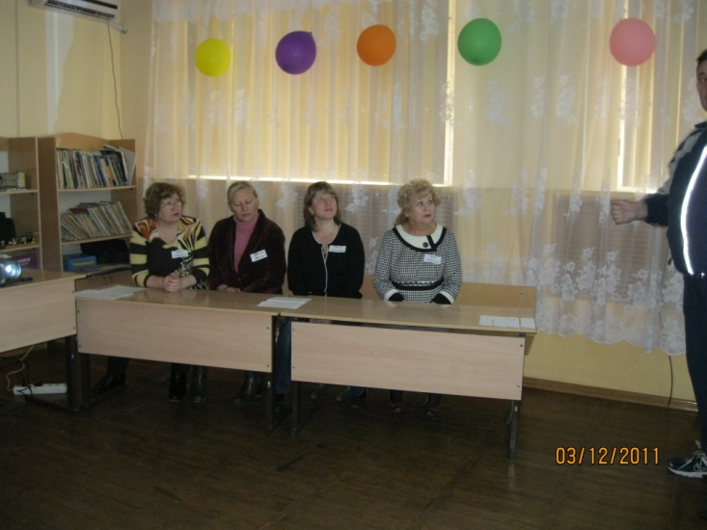
Представление командного состава
Команда «АХ»
Ведущий «УХ-ТЫ»
Команда «ОХ»

Slide 4
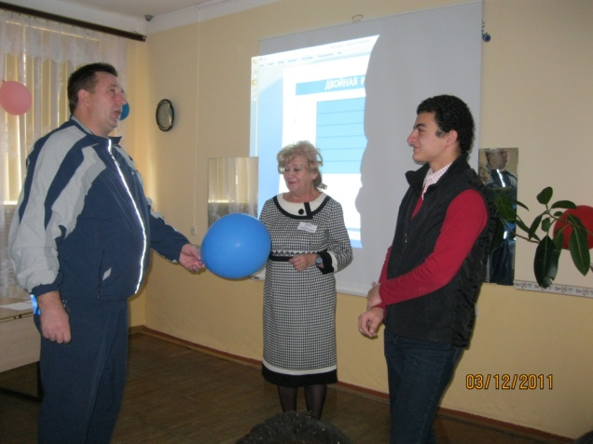
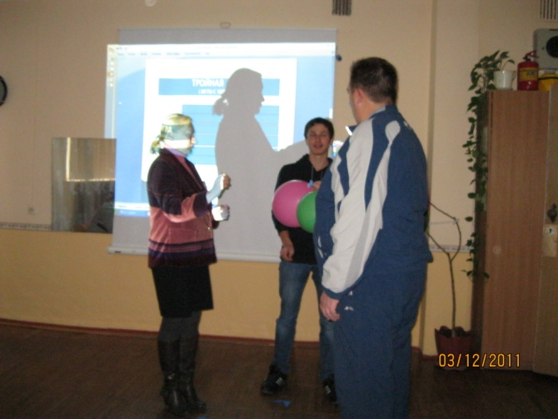
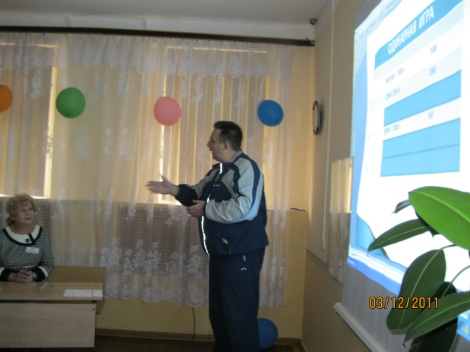
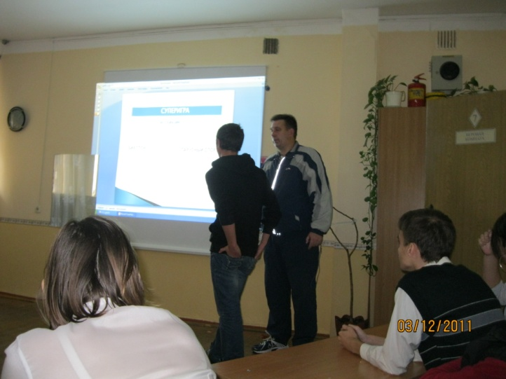
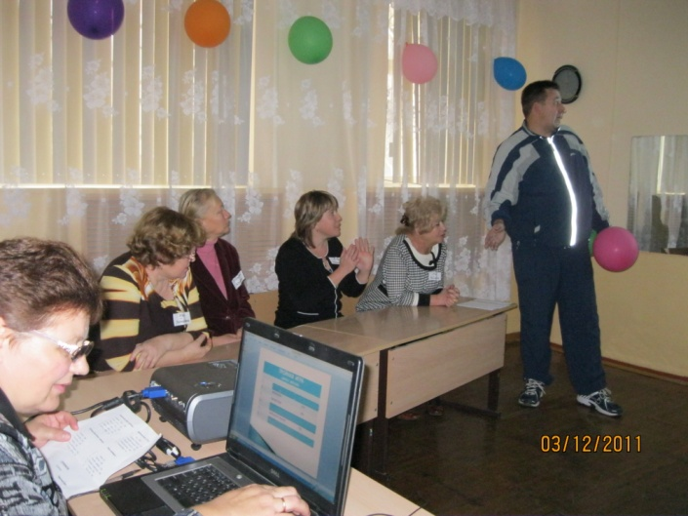
I раунд
II раунд
Доведение правил игры
IV раунд
III раунд

Slide 5
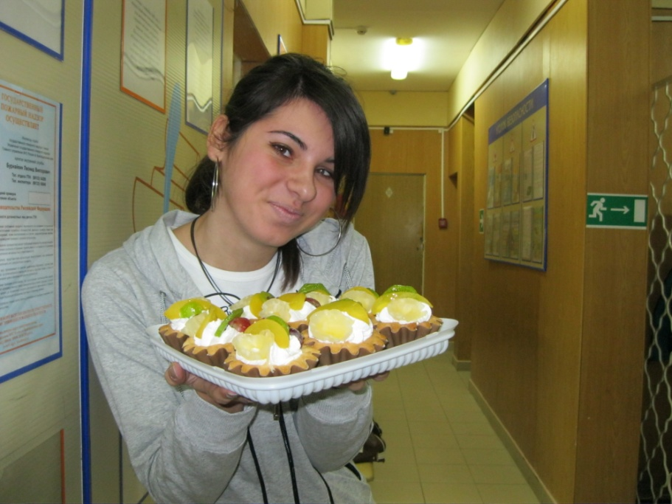
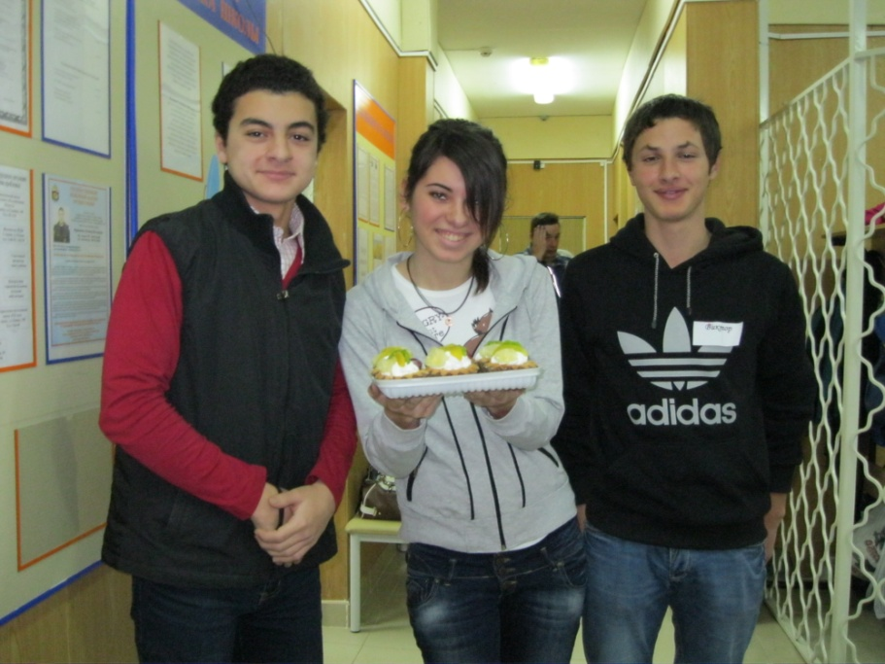
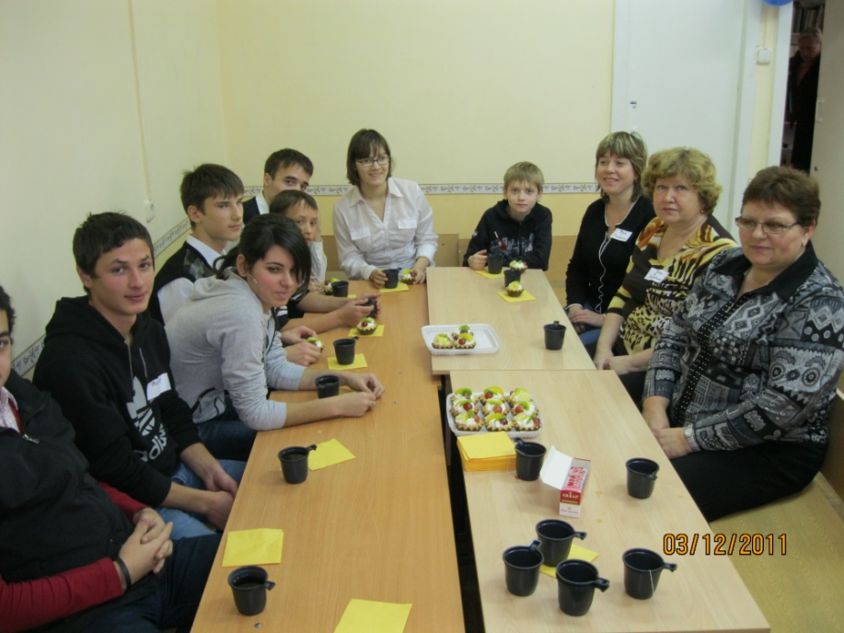
ПОБЕДИЛА ДРУЖБА

